Slide 1
Модуль 3. Геоэкономика и геополитика
Тема 3.1. Базовые категории геополитики

Slide 2
Вопросы
Предмет и метод геополитики.
Основные категории и понятия современной геополитики: пространство, формы контроля пространства, ресурсы, мощь, национальные интересы.
Объекты и субъекты геополитики. Геостратегические факторы и геополитические центры.
Региональная направленность современного геополитического процесса.

Slide 3
1.

Slide 4
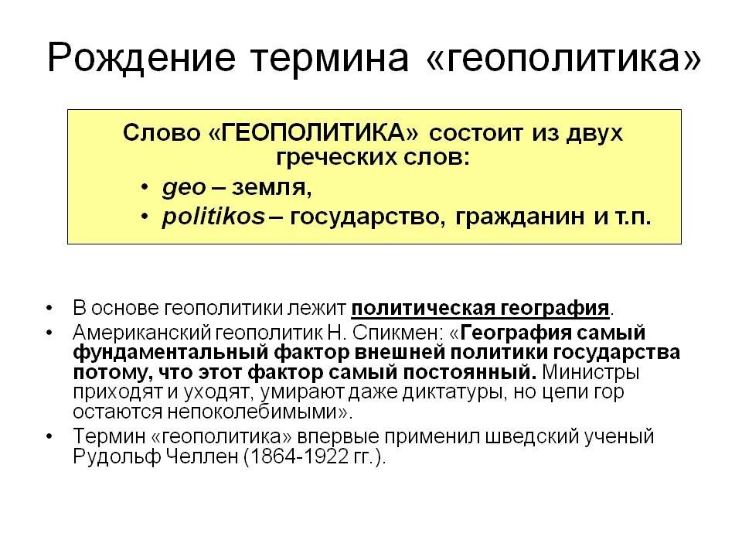

Slide 5
Введение
Геополитика - это методология политического анализа, которая в конце XIX - начале XX века впервые была введена в научный оборот шведским исследователем Челенном, а затем развита в трудах отцов-основателей ее классических школ - немецкого политического географа Фридриха Ратцеля, американского адмирала Альфреда Мэхэна, англичанина Хэлфорда Макиндера, позже немецкого генерала Карла Хаусхофера и немецкого юриста Карла Шмипа.
Первым и единственным русским геополитиком в этот период был географ и публицист Петр Савицкий.

Slide 6
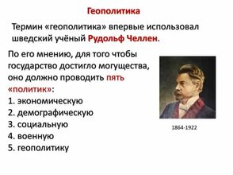

Slide 7
Геополитика
определение
Два направления в исследовании
геополитика — наука, система знаний о контроле над пространством.
Геополитика рассматривает пространство с точки зрения политики (государства). Она более динамична по сравнению с политической географией.
В рамках этой науки выделяются два направления:
геополитика предписывающая, или доктринально-нормативная,
и геополитика оценочно-концептуальная.

Slide 8
Школы геополитики
К первому течению можно причислить немецкую школу Хаусхофера,
Ко второму — англо-американскую школу (Макиндер, Спайкмен, Коэн), хотя четкие разграничительные линии между этими школами провести очень трудно.

Slide 9
Связь с другими науками
Геополитика опирается на научную базу многих дисциплин.
Геополитика стала не только реальным инструментом изменения мира, но все больше служит ключом к прогнозированию политики ведущих стран и континентов.

Slide 10
С.Хантингтон “Столкновение цивилизаций?”
Теория цивилизаций занимает умы ученых-геополитиков и в конце XX в. Так, много споров вызвала книга профессора Гарвардского университета Сэмуэля Хантингтона (р. 1927) (1993 г.). Автор утверждает, что в XXI в. основным источником конфликтов будут не экономика или идеология, а цивилизационные различия. Он считает, что “Столкновение цивилизаций станет доминирующим фактором мировой политики. Линии разлома между цивилизациями — это и есть линии будущих фронтов”. Картина мира в XXI в. видится ему как результат взаимодействия и соперничества “семи-восьми крупных цивилизаций”, среди которых будет и “православно-славянская”, противостоящая насильственной вестернизации”.

Slide 11
Геополитика стала комплексной многоуровневой дисциплиной, как стал многополярным и многомерным мир, многоуровневой — глобальная мировая политика.

Slide 12
Уровни геополитики как ее предмет
Современная геополитика анализирует развитие событий на глобальном, региональном, субрегиональном и внутригосударственном уровнях, отражающих интересы государств. Под воздействием новых обстоятельств мир постоянно меняется, его база насыщается новыми элементами, которые не отменяют географические факторы, а добавляются к ним и формируют геополитическую модель современного мира. Эта модель находится скорее в динамике, чем в статике.

Slide 13
Экономические процессы в геополитике
С середины XX в. в результате бурно протекающей научно-технической революции к новым элементам предмета геополитики добавились экономические процессы. Их влияние на политическую ситуацию в мире в конце XX столетия резко возросло. Общественное разделение труда, связанное во многом с НТР, добычей природных ископаемых, их переработкой, утилизацией отходов и другими факторами, привело к реальной глобализации экономических процессов. Это выразилось не только в технико-технологическом и организационном плане.

Slide 14
Экономические факторы геополитики
Экономические факторы в XXI в. будут оказывать еще большее влияние, и экономические конфликты лишь закрепятся на первом месте среди всех видов межгосударственных, межнациональных конфликтов. Для их решения будет чаще использоваться сила — военная и военно-политическая, которая в свою очередь зависит от состояния экономики.
Поэтому сегодня любой анализ геополитической ситуации без анализа экономических факторов не позволит сделать научно обоснованных выводов и дать разумные рекомендации политическим лидерам.

Slide 15
Первые два фактора определяющие геополитику
Экономические интересы выступают на первый план при установлении всех форм международных отношений. А так как глобальные экономические процессы, протекающие на планете, отличаются высокой динамичностью, то они предопределяют нестабильность современной геополитической ситуации.
На второе место в геополитике отошли собственно географические условия жизнедеятельности стран.

Slide 16
Другие факторы геополитики
Существует еще ряд обстоятельств, оказывающих большое влияние на геополитику и служащих предметом ее исследования:
вызванные научно-технической революцией военно-технические средства: оружие массового поражения и средства его доставки, обнаружения и поражения оружия противника, управления войсками и их маневрами и т.д. Современное состояние дел в военной сфере таково, что ставит под сомнение основной тезис отцов геополитики о неуязвимости стран Северной Атлантики — “внешнего полумесяца”, или “Хартленда”;
научно-техническая революция внесла существенный вклад в развитие электронных средств связи. Они сформировали “коммуникативное” мировое сообщество, в частности сеть Интернет. Страны и народы, разделенные ранее огромными расстояниями, сейчас стали по сути в плане электронного общения соседями. От состояния электронной связи во многом зависит протекание жизни во всех сферах общества, но первостепенное значение приобретают военная и экономическая сферы,

Slide 17
Другие факторы геополитики
важное значение приобрели темпы развития науки, занимающейся разработкой новой техники и технологии, а также общественно-политических наук, обеспечивающих стратегию и тактику геополитической линии в международных отношениях;
близко к предыдущему фактору примыкает уровень образования и культуры населения. От этих качеств зависят в немалой степени применение на практике тонких технологий, развитие экономической сферы и науки, военного дела и т д ;
уровень культуры влияет на состояние мировых религий, которые в последние десятилетия XX в (особенно ислам) оказывают все большее влияние на геополитический баланс сил;
немаловажное значение имеет и эффективность деятельности политического режима государства, уровень мышления, компетентности правящей элиты, уважение к законам и указам населения страны, общества.

Slide 18
Результатом научно-технического прогресса явилось:
снижение роли отдельных географических элементов:
больших пространств, океанов, морей, гор, рек, лесов, степей.
Вместе с ними понизился ранг многих видов коммуникаций: железных дорог, водных коммуникаций.
Возросла роль трубопроводов, автотранспорта и воздушных перевозок.
Увеличилось значение относительно малых стран, обладающих научным потенциалом, технологиями и финансами

Slide 19
Решение геополитических проблем в перспективе
При решении геополитических и региональных проблем сейчас все чаще применяется военная сила, так называемые “локальные войны” (Ирак, Югославия, Чечня, Карабах, Абхазия и т.д.).
В будущем частота применения силы, по нашему мнению, возрастет, так как обострятся главные противоречия планеты:
передел мира,
источников сырья,
экономическое противостояние, борьба за рынки сбыта и т.д.
Отсюда будут возрастать требования к качеству вооруженных сил их обученности, оснащению, управлению ими и т.д. Предметом все большей озабоченности человечества становится расширение числа ядерных держав, а для России — появление нового элемента геополитики — расширение НАТО.

Slide 20
Методология исследования
Системный метод. В качестве основного подхода используется структурно-функциональный подход. Любая сфера общественной жизни, науки, в частности геополитики, рассматривается как целостный, сложноограниченный и саморегулирующийся организм, находящийся в непрерывном взаимодействии с окружающей средой через выходы и входы систем. Любая система стремится к самосохранению и выполняет определенные функции.
Важнейшая — распределение ценностей и ресурсов и обеспечение принятия гражданами распределительных решений в качестве обязательных.

Slide 21
Деятельный метод
.
ориентирован на изучение зависимости поведения индивидов или групп от их включения в более глобальные общности, а так же исследование характеристик наций, классов, малых групп.
направлен на анализ геополитической картины в динамике.
рассматривает геополитику как циклический процесс, имеющий определенные стадии и этапы:
определение целей деятельности, принятия решений.
организация масс и мобилизация ресурсов на их осуществление
регулирование деятельности масс
контроль за достижением поставленных идей
анализ результатов деятельности и постановка новых целей и задач

Slide 22
Другие методы исследования
Сравнительный метод
предполагает сопоставление однотипных явлений жизни для выделения их общих черт и специфики, нахождение оптимальных путей решения задач.
позволяет плодотворно использовать опыт других народов
Исторический метод
предполагает изучение всех явлений жизни в показательно-временном развитии, выявляет связи прошлого, настоящего, будущего.
Историко-сравнительный
Нормативно-ценностный (влияние значений тех или иных факторов для государства, личности. Оценка может происходить по следующим критериям:
справедливость/несправедливость
уважение или попрекание свобод народов других стран

Slide 23
Недостатки метода
реальная политика и моральные нормы лежат в разных плоскостях
относительно ценностных утверждений, их зависимость от реального положения и индивидуальной особенности людей.

Slide 24
Функциональный метод
Тщательное изучение зависимостей между различными сферами общественной жизни между странами, между группой стран.
1) Экономико-политические отношения
2) Уровню военных контактов или противостояний.
3) Степени урбанизации населения, по плотности
4) Политическая активность
5) Высоте морально психологического духа.
Метод далек от этнических оценок, геополитических решений

Slide 25
Бихевиористский метод
Политика имеет личностное измерение. Действие людей, их интересы, фокусирует и выражает конкретная личность. Они являются главным объектом исследования.
Главными мотивами поведения, действий людей являются психологические мотивы, они могут быть социально-обусловленные, но могут иметь специфический индивидуальный подход.
Широко используется метод естественных наук с применением математических и статистических данных.

Slide 26
Другие методы
Структурно-функциональный анализ Рассматривает общество, государство, союз, как систему, обладающую сложной структурой, каждый элемент которой выполняет специфическую функцию, удовлетворяющую определенным потребностям и ожиданием систем.
Институциональный метод Ориентирован на изучение деятельности институтов с помощью которых осуществляется деятельность — функционирование государства, партий, организаций.
Антропологический На первое место по важности он ставил не социальный фактор, а природу человека, имеющий большой набор потребностей, прежде всего материальных.
Общелогический метод Относительно к организации и процедуре познавательного процесса.

Slide 27
2.

Slide 28
Геополитическое поле
все геополитические теории развивают основную категорию этой науки — контроль над пространством. Геополитика изучает основы, возможности, механизм и формы контроля пространства со стороны политических институтов, в первую очередь со стороны государств и союзов государств. Территория, которую контролирует или стремится контролировать государство, характеризуется прежде всего степенью освоенности центром, уровнем развития их связей. Пространство, контролируемое государством или их союзом, называют чаще всего геополитическим полем.

Slide 29
Виды полей
Эндемическое (от греч. еndemos — местный) поле — пространство, контролируемое государством продолжительное время. Принадлежность этой территории данной национальной общности признают сосед
Пограничное поле — территория, находящаяся под контролем данного государства, но недостаточно демографически, экономически, политически освоенная. Чаще всего таким полем бывают пространства, населенные национальными меньшинствами. Сопредельные государства иногда ставят под сомнение принадлежность этих территорий, но все же не рассматривают их как свои.

Slide 30
Категории геополитики
Перекрестное поле — пространство, на которое претендует несколько сопредельных государств. К таким пространствам относятся большие территории бывшего СССР, населенные преимущественно русскими и русскоязычными народами, не по своей воле оказавшимися в составе “независимых государств” СНГ.
Тотальное поле — непрерывное пространство, находящееся под контролем национальной общности. В него входит большая часть территории современной России (исключение составляет пока Чечня). В перспективе союз с Белорусью при разумном подходе к нему дает историческую возможность расширить его.

Slide 31
Категории геополитики
Геополитическая опорная точка — место (территория), находящееся вне тотального поля, контролируемое каким-либо государством, но коммуникации к этой территории контролируются другим или другими государствами. Например, опорной точкой России сейчас выступает Калининградская область.
• Метаполе — пространство, осваиваемое одновременно несколькими странами, государствами. Чаще всего это освоение идет в условиях геополитического давления извне. Так сейчас идет “освоение” (экономическое, идеологическое, культурное, религиозное и т.д.) России.

Slide 32
Формы контроля территорий
В конце XX в. все большую роль играет:
информационно-идеологический,
технологический и
культурно-цивилизационный контроль.
Эти формы контроля чаще всего используются в различных сочетаниях, так как геополитический подход требует учета всех факторов в межгосударственном взаимодействии, прежде всего географических, экономических, военных, демографических, политических, культурно-религиозных, этнических

Slide 33
«Баланс сил»
Видному политическому деятелю Великобритании Уинстону Черчиллю (1874—1965) принадлежит мысль, что у Англии нет постоянных друзей, союзников, у нее есть только постоянные политические (геополитические) интересы.
Поэтому абсолютна только борьба противоположностей. Она постоянна. Отсюда следующей важной категорией геополитики является баланс сил. После Беловежского разрушения СССР баланс сил в мире значительно изменился. Мир перестал быть биполярным. Запад, пользуясь этой ситуацией, навязывает миру свои правила игры и пытается создать новый мировой порядок. И это грозит непредвиденными последствиями для всего мира.

Slide 34
«Политическое пространство»
Важной категорией геополитики является понятие политическое пространство, которое очерчено границами.
Политическое пространство — это один из главных признаков государства. Таковым его делают определенные границы, выступающие фактором его безопасности. В геополитике весьма важную роль играют пространственные отношения между государствами. В качестве таковых выступают границы. Геополитическая проблема границ возникает всегда, когда начинается борьба за контроль, присоединение, освоение политического пространства.

Slide 35
«Интерес»
Основной категорией геополитики является и понятие интерес. Зная, в чем заключается интерес государства, нации, нетрудно определить общий стратегический курс страны. Интересы могут быть: классовые, национальные, государственные. Если существует нация-государство, то эти интересы совпадают.

Slide 36
Международные документы
Если говорить о государственных интересах, то много проблем снимается. Самые главные государственные интересы сформулированы в международных документах: Уставе ООН, Заключительном акте Совещания в Хельсинки, Основном Акте взаимоотношений России и НАТО и т.д. В подобных источниках международного права фиксируются политическая независимость страны, группы стран, условия их физического выживания, недопустимость любого вмешательства извне в жизнь государства, неприкосновенность его границ и т.д.

Slide 37
Государственные интересы
В качестве государственных интересов страны могут выступать наращивание ресурсной базы, а на ее основе — экономической, военной, финансовой, научно-технической и другой мощи страны, усиление ее геополитического влияния, рост благосостояния населения, культурный, нравственный, интеллектуальный прогресс общества.
Специфика географического положения страны, внутриполитическая, социально-экономическая ситуация, национально-культурные и цивилизационные особенности, уровень авторитета страны в мировом сообществе — все это формирует содержание государственных интересов. При этом географические, природно-ресурсные, экономические факторы играют особую роль.

Slide 38
«Механизм реализации государственных интересов»
С рассмотренной категорией тесно связано и другое базовое понятие науки геополитики — механизм реализации государственных интересов. Какие принципы, нормы права, морали, политики должны быть приоритетными при отстаивании этих интересов?
Практика показывает, что на первый план выступают прагматические интересы, достигаемые силой без учета каких-либо норм и принципов морали.
Геополитические конфликты возникали чаще всего вокруг разделов и переделов мира, за спорные территории, за расширение сфер влияния.

Slide 39
«Экспансия»
В геополитике чаще всего применяется категория экспансия, под которой обычно понимаются какие-либо территориальные приобретения или установление военно-политических сфер влияния.
Экспансия может быть не только военной, но и экономической (торговой, финансовой и т.п.), а также культурно-идеологической, информационной и т.д.
Территориальные приобретения — это чаще всего долгосрочные приобретения, это “жизненное пространство”. Россия объективно стала страной, притягивающей интересы сопредельных и дальних государств, желающих потеснить ее, “полакомиться” ее территориями, потеснить в других регионах земного шара.

Slide 40
В силу ряда причин экспансия против России носит в основном “мягкий характер”. В XXI в по мере обострения и глобализации ресурсного кризиса, особенно энергоносителей, роста народонаселения, истощения и сокращения площадей плодородных земель, экологического напряжения, вероятно, в мировые отношения вернется жесткий вариант территориальной экспансии.

Slide 41
3.

Slide 42
Объект и предмет геополитики
Объект геополитики - это планетарное пространство - твердая суша, вода (моря и океаны), воздушная оболочка, окутывающая земной шар, на котором миллионы лет идет великое противостояние моря и суши, воздуха и земной коры, т. е. планетарное пространство с государствами, их границами, ресурсами и т. д. Короче говоря, объектом геополитики как науки является планетарное пространство, геополитические процессы и явления в мировом сообществе как системе.
Геополитики субъект – государство или блок государств, осуществляющие деятельность, направленную на изменение геополитического пространства для обретения формальной или неформальной власти в различных географических, геофизических и социальных пространствах.
Предмет геополитики — контроль над планетарным пространством.

Slide 43
Геополитика и геостратегия
Правящие элиты все ближе подходят к признанию того, что не территориальный, а другие факторы представляются более принципиальными в определении национального статуса государства или степени международного влияния этого государства. Экономическое развитие и его воплощение в технологических инновациях также могут быть ключевым критерием силы... тем не менее все еще существует тенденция, при которой географическое положение определяет непосредственные приоритеты государства: чем больше его военная, экономическая и политическая мощь, тем больше радиус, помимо непосредственных его соседей, жизненных геополитических интересов, влияния и вовлеченности этого государства.

Slide 44
Евразийская стратегия США
Для Соединенных Штатов евразийская геостратегия включает целенаправленное руководство динамичными с геостратегической точки зрения государствами-катализаторами в геополитическом плане, соблюдая два равноценных интереса Америки:
в ближайшей перспективе - сохранение своей исключительной глобальной власти,
а в далекой перспективе - ее трансформацию во все более институционализирующееся глобальное сотрудничество

Slide 45
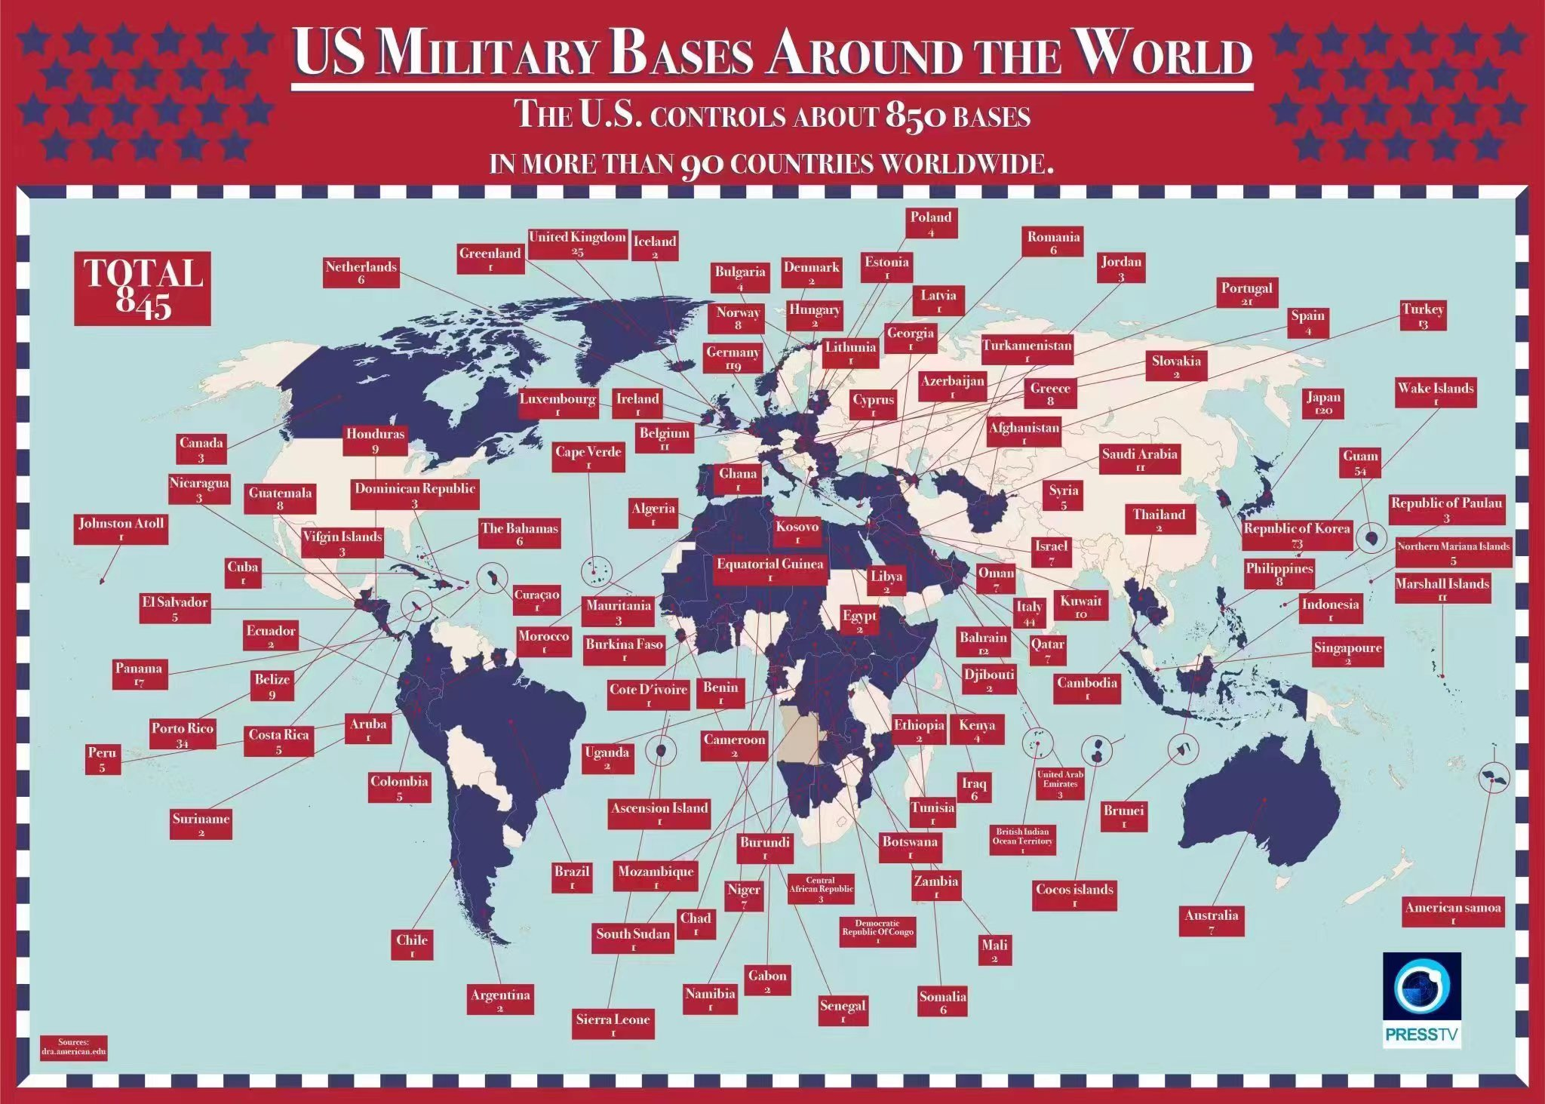

Slide 46
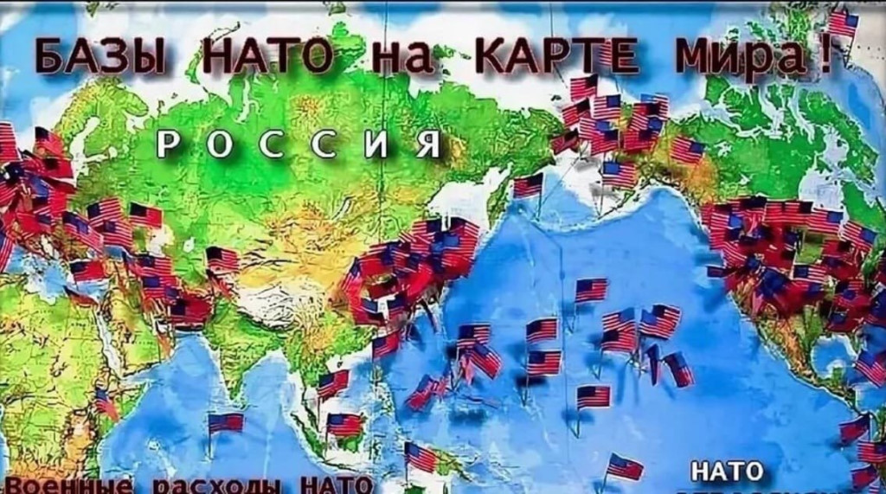

Slide 47
З.Бжезинский
«ХХI век будет веком США»
Цитата после развала СССР (1997 год)

Slide 48
Геополитические центры
- это государства, чье значение вытекает не из их силы и мотивации, а скорее из их потенциальной уязвимости для действий со стороны геостратегических действующих лиц. Чаще всего геополитические центры обуславливаются:
своим географическим положением, которое в ряде случаев придает особую роль в плане контроля доступа к важным районам,
либо возможности отказа важным геостратегическим действующим лицам в получении ресурсов.
В других случаях геополитический центр может действовать как щит государства или даже региона, имеющего жизненно важное значение на геополитической арене. Идентификация ключевых евразийский геополитических центров, а также их защита, являются принципиальным аспектом глобальной геостратегии Америки

Slide 49
4.

Slide 50
Регионализм
В этой связи возникает объективная необходимость изучения взаимосвязи общемировых тенденций развития и локальных (региональных) процессов, которые в своей совокупности определяют динамику геополитических трансформаций различных стран и их регионов.

Slide 51
Регион и его роль
Развитие современного политического процесса свидетельствует о генезисе региона как одного из ключевых компонентов политического и общественного устройства современного миропорядка. Вообще, в мире в целом прослеживается, повышение значимости региона как элемента горизонтального структурирования общества.
Происходящее по всему миру снижение роли национальных государств в организации экономических и социально-политических процессов определяет необходимость нового оформления социальной жизни.

Slide 52
цели и задачи региональной политики (равно как и ее формы и методы) различных государств могут не совпадать и варьируются в весьма широких пределах. Вместе с тем, существуют общие, генерализованные цели, присущие региональной политике практически всех без исключения стран, ее реализующих. Это, прежде всего:
Общие черты региональной политики

Slide 53
Общие черты региональной политики
- создание и упрочнение единого экономического пространства, и обеспечение экономических, социальных, «правовых и организационных основ государственности (федерализма в полиэтничных, федеративных государствах);
- относительное выравнивание условий социально-экономического развития регионов;
- приоритетное развитие регионов, имеющих особо важное стратегическое значение для государства;
- максимальное использование природных, в т.ч. ресурсных, особенностей регионов;
- предотвращение загрязнения, окружающей среды, экологизация регионального природопользования, комплексная! экологическая защита, регионов и др.

Slide 54
Выводы Из новых геополитических процессов, проявившихся в мире в течение последних полутора-двух лет, сегодня на передний план вышли следующие.

Slide 55
1.
Процесс переоценки и перезагрузки общей картины расстановки и соотношения сил в мире. Сегодня уже очевидно, что идея однополярного мира во главе с США оказалась для американцев, что называется, не по зубам, хлтя они и не признаются в этом. Вашингтону не удалось реализовать ее по целому ряду внутренних и внешних причин, главными из которых являются переоценка им своих возможностей, явный дефицит национальных ресурсов, а также нарастание оппозиции и сопротивления со стороны ряда государств и движений тому мироустройству, которое навязывается им американскими стратегами и политиками.

Slide 56
Возможная схема многополярного мира, о которой периодически заявляют на различных уровнях и международных форумах, пока весьма далека от своей материализации. Сегодня решающую роль в противодействии попыткам втянуть международное сообщество в схему однополярного мира играют реальные центры сил в лице России и Китая. Другие крупные государства не западного блока, на которые нередко указывают как на центры сил возможного многополярного мира (Индия, Бразилия), пока не готовы стать таковыми. Что касается Евросоюза, то при всем его значительном потенциале, он пока тоже не склонен брать на себя ответственность за судьбы всего мира, хотя к этому его и подталкивают некоторые его члены типа Польши и прибалтийских стран.

Slide 57
2.
Нарастание ожиданий изменений в геополитической картине мира в связи с результатами выборов президента США. В наименьшей степени этот процесс должен затрагивать Россию и Китай, так как эти страны осознают, что при любой американской администрации будут рассматриваться Вашингтоном в качестве его главных противников, стратегических конкурентов и соперников.

Slide 58
3.
Геополитические изменения на Ближнем Востоке. Решительными действиями воинских контингентов России и Ирана разорвана казавшаяся беспрерывной цепь «арабской весны». Нанесено поражение главным силам наиболее опасных террористических группировок, взявших на себя роль ударной силы в реализации не умирающей на протяжении уже не одного столетия идеи «всемирного исламского халифата», т.е. стремления радикальных кругов и сил исламского мира навязать свои религиозные взгляды и практику жизни всем остальным жителям планеты. Отныне Россия становится доминирующей военной и политической силой на Ближнем Востоке. Но для закрепления на этих позициях ей еще предстоит пройти сложный путь конвертации своих военных успехов на поле боя в значимые для нее геополитические и экономические дивиденды.

Slide 59
4.
Актуальными на сегодня являются новые геополитические процессы в Европе, ставящие под вопросы реальность сохранения т.н. «европейского единства», европейского суверенитета и судьбы Евросоюза. Судя по последним событиям в европейской зоне, ожидать серьезных геополитических изменений там в ближайшей перспективе пока не стоит, хотя разговоры о неминуемом развале Евросоюза продолжают иметь место. Вашингтон и Брюссель предпримут все зависящее от них, чтобы сохранить их военно-политические структуры и связи, оживить НАТО и его деятельность, повысить вклад всех европейских членов Североатлантического союза в повышение боевых возможностей блока.

Slide 60
5.
Одним из важных геополитических изменений на Среднем и Ближнем Востоке стало налаживание результативного экономического, политического и военного взаимодействия и сотрудничества между Россией и Ираном. Как долго будет сохраняться эта ситуация, никто сегодня оценить не в состоянии. Ясно только то, что Россия заинтересована в наращивании многовекторного и плодотворного сотрудничества и взаимодействия с Ираном.

Slide 61
Геополитическая картина мира находится сегодня под давлением разновекторных процессов, угроз и вызовов, способных создать серьезные помехи в развитии отдельных стран и регионов и в обеспечении их безопасности. Собственно говоря, так было и в прошлом, но сейчас все это развивается в условиях разваливающегося привычного мирового порядка и нарастающей нестабильности, что создает новые вызовы, угрозы и риски. Не уходят также и мысли о возможности новой большой войны. Человечество, похоже, еще далеко не в полной мере осознало всю сложность и опасность той ситуации, в которую его ведут недальновидные и властолюбивые политики.

